Slide 1


E - COMMERCE
DATA ANALYSIS :
Customer, Product, and Order Insights
Comprehensive Analysis and Strategic Insights for Understanding and Capitalizing on Trends in the E-commerce Performance.
by Jihad Rafsanjani
PRESENTATION

Slide 2


TABLE OF CONTENTS
Overview and Data Descriptions
Penjelasan terkait presentasi analisis data e - commerces
Analysis Objective
Tujuan yang diharapkan setelah dilakukannya analisis data E - Commerces
Data Explanation
Penjelasan terkait data apa saja yang digunakan dalam analisa.
Analyst Data
Tahapan analisa dan informasi yang didapatkan
Conclusion & Recommendations
Kesimpulan dari analisa dan rekomendasi yang dapat diberikan setelah melakukan analisa.

Slide 3



Overview and
Data Descriptions
LOGO
"Presentasi ini bertujuan untuk menganalisis data dari platform e-commerce yang mencakup informasi pelanggan, penjual, produk, pesanan, dan ulasan. Dengan menggunakan dataset yang disediakan, kami akan mengeksplorasi pola transaksi, tren penjualan, serta review dari pelanggan. Analisis ini membantu memberikan wawasan tentang perilaku konsumen, performa penjual, serta rekomendasi strategis untuk meningkatkan layanan."

Slide 4


Analysis Objective
Mengetahui demografi customer berdasarkan location.
Mengetahui persebaran customer dan seller pada setiap wilayah operasi.
Mengetahui besarnya volume dan frekuensi transaksi berdasarkan category product.
Mengetahui tingkat kepuasan customer terhadap category product yang paling banyak di pesan.
Mengetahui karakteristik kategori produk (volume, dan rata - rata bera)t per category produk.
Mengetahui payment type yang paling sering digunakan.
Mengetahui trend order yang terjadi berdasarkan volume order dan frekuensi order.
Mengetahui trend pada setiap status order.
Mengetahui tingkat recency customer dan pertumbuhan customer.

Slide 5


Data Explanation
Service
Contact
Dataset ini memiliki beberapa tabel seperti dijelaskan sebagai berikut :
Customers (df_customers): Berisi data pelanggan seperti state, city, dan ID pelanggan.
Order Items (df_orderitems): Informasi tentang produk yang dipesan, harga, biaya pengiriman, dan ongkos angkut.
Payments (df_payments): Detail tentang jenis pembayaran, jumlah cicilan, dan nilai pembayaran.
Reviews (df_reviews): Berisi ulasan pelanggan dengan penilaian, komentar, dan waktu pembuatan ulasan.
Orders (df_orders): Melacak status pesanan, waktu pembelian, tanggal pengiriman, dan ID pelanggan.
Products (df_products): Memberikan detail produk termasuk dimensi, berat, dan kategori produk.
Sellers (df_sellers): Berisi data lokasi penjual.

Slide 6


Analyst Data
Customer Demography

Slide 7
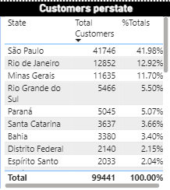

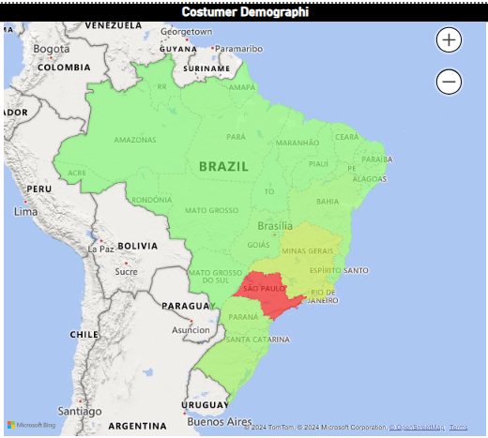
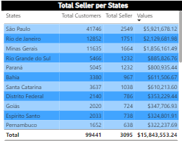
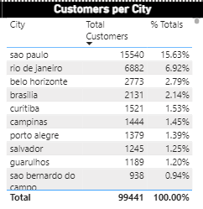
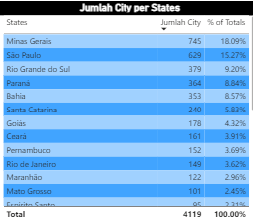
Customers Demographic
State yang memiliki customer terbanyak adalah Saopaolo (SP) dengan jumlah customer 41746 dengan persentase sebesar 41,98% dari total customer, Pada state ini juga terdapat 3 city dengan customer terbanyak antara lain Sao Paolo, Campinas, Guarul Hos.

Slide 8
Analyst Data
Product Performance

Slide 9
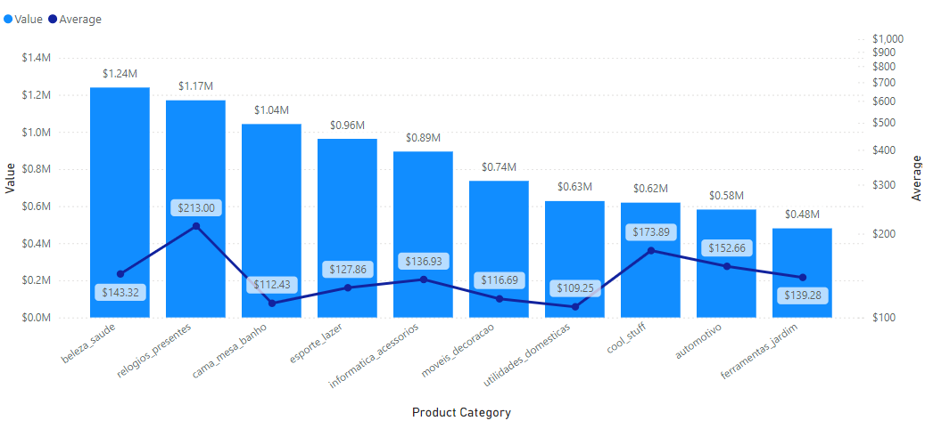
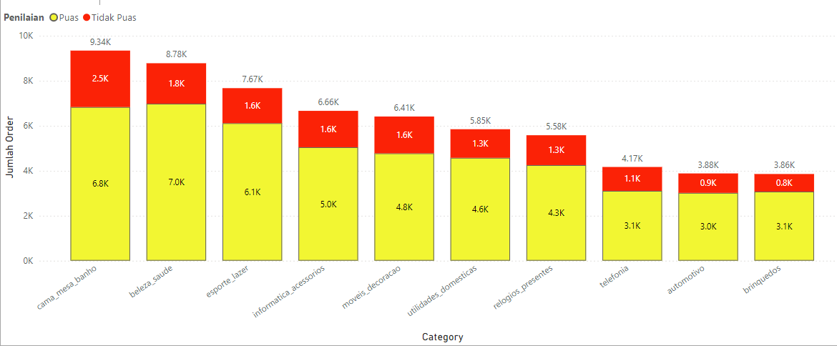
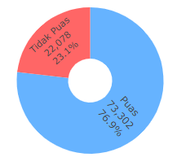
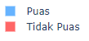
Product Analysist
Product Category Perfomance
Berdasarkan Values, didapat bahwa top 3 product category bernilai lebih dari $ 1.000.000
Product Category Reviews
Top 10 Product Categori berdasarkan frekuensi ordernya memiliki review Puas lebih banyak dibanding tidak puas.

Slide 10
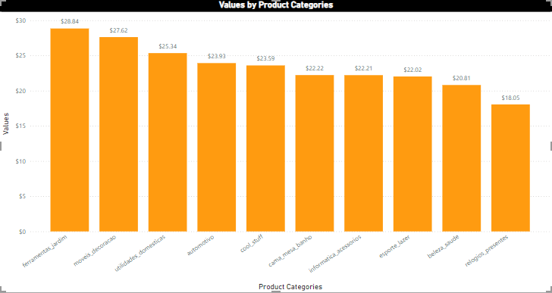
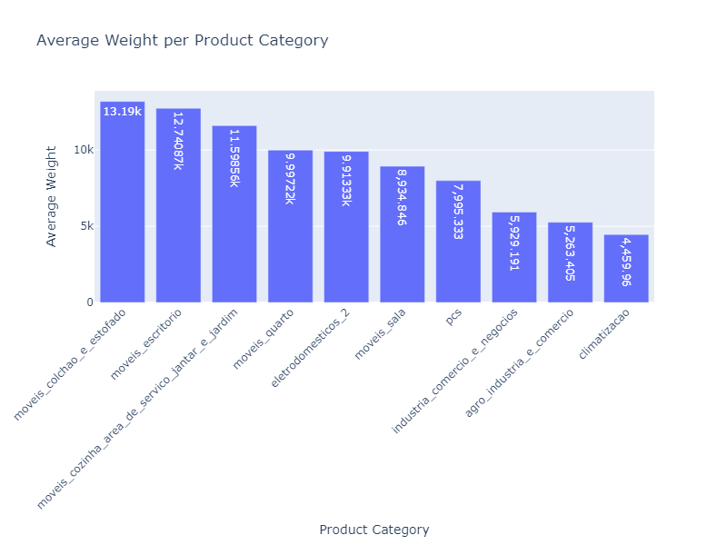
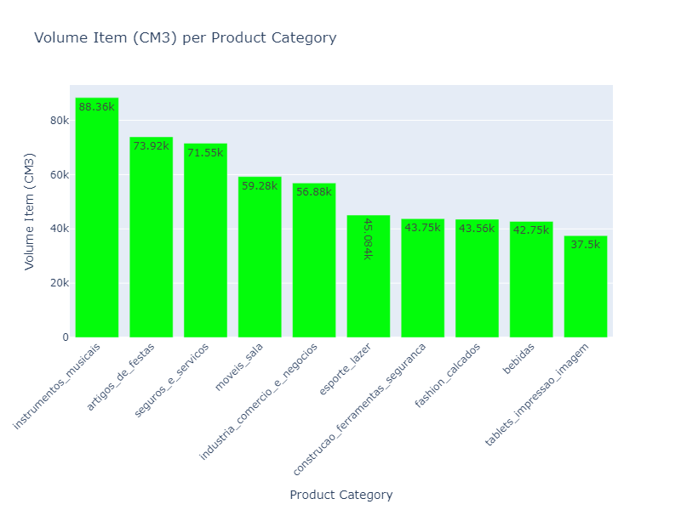
Product Analysist
Berikut merupakan data yang menggambarkan rata - rata volume dalam satuan m3 (Hijau), rata - rata weight dalam satuan gram (biru), dan rata - rata biaya Kargo dalam dollar (orange).
berdasarkan grafik tersebut, berat dan volume tidak terlalu berdampak pada besarnya biaya kargo. kemungkinan terbesar hal yang mempengaruhi biaya kargo adalah jarak kirim.

Slide 11
Analyst Data
Payments Analysist

Slide 12
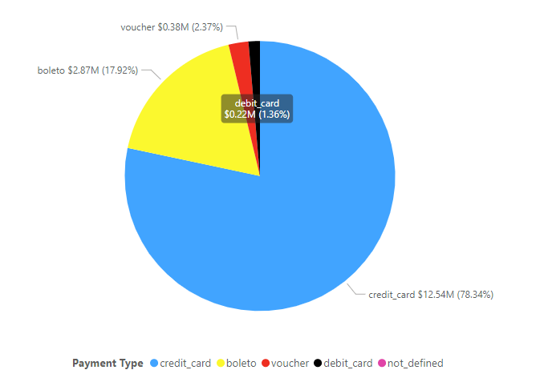
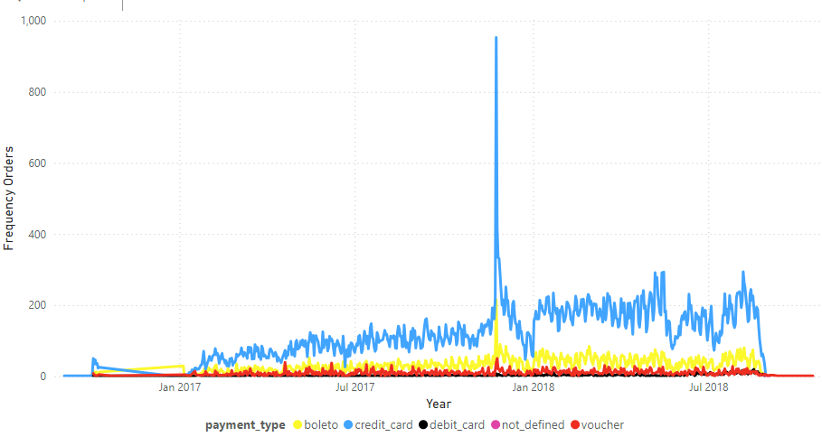
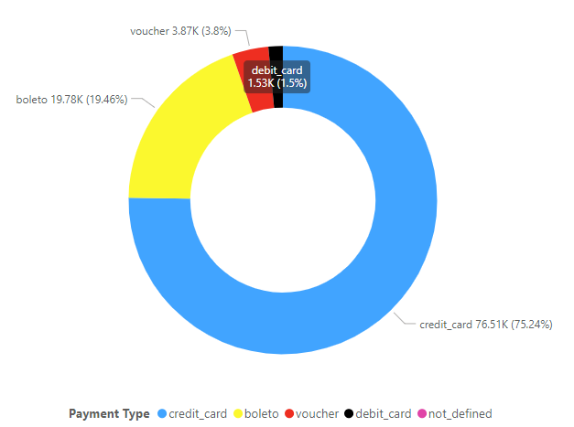
Payments Analysist
Credit Card merupakan metode pembayaran yang paling banyak digunakan dan memiliki value total pembayaran terbesar dibanding metode pembayaran lain.
Frequency order by Payment Type

Slide 13
Analyst Data
Order Analysist

Slide 14
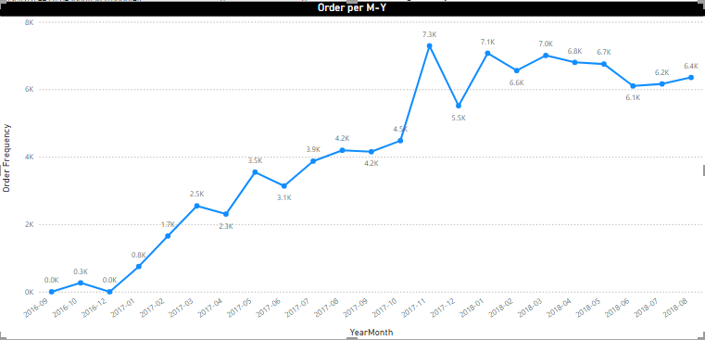
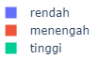
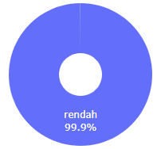
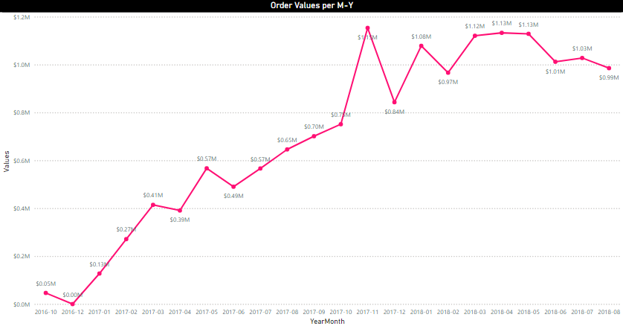
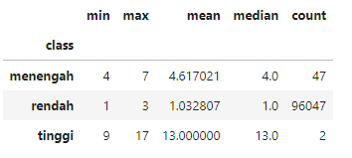
Order Analysist
Grafik disamping menggambarkan frekuensi order (atas), dan value order terhadap Waktu.
Berdasarkan grafik tersebut, terlihat bahwa fluktuasi nya cenderung naik baik dari frekuensi order ataupun order values.
Pie chart disamping menunjukan klasifikasi customer berdasarkan frekuensi ordernya.

Slide 15
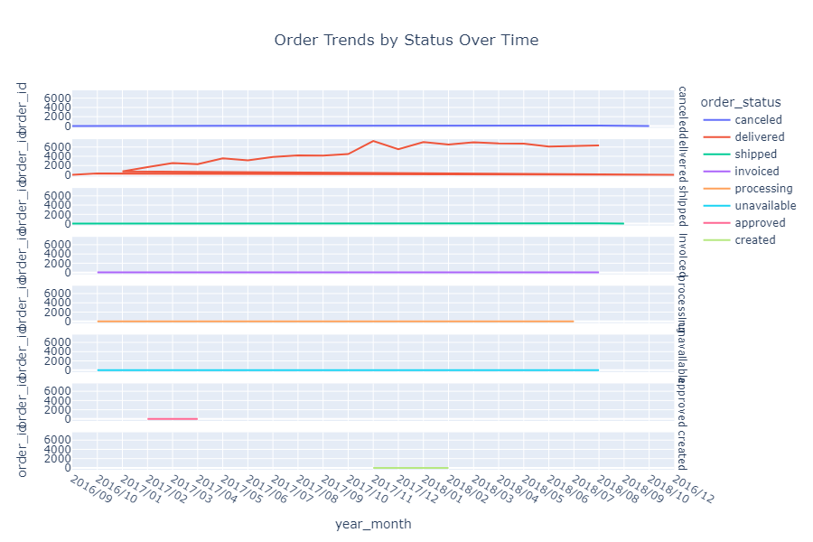
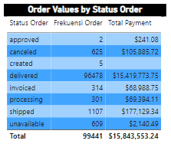
Order Analysist
Dalam order terdapat sebuah kolom bernama order_status yang menandakan status dari order tersebut.
Chart disamping merupakan line chart dengan sub plot yang menggambarkan order frequency berdasarkan status order.
status order delivered merupakan order dengan status finish atau pesanan telah diterima oleh customer.

Slide 16
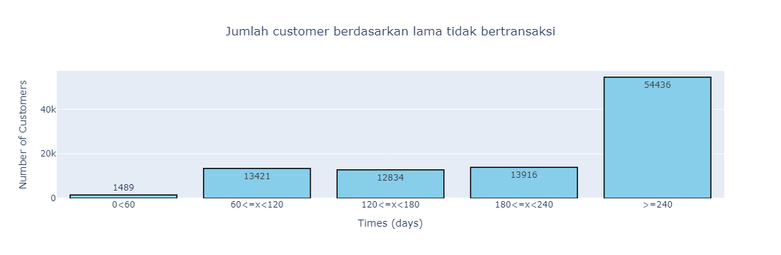
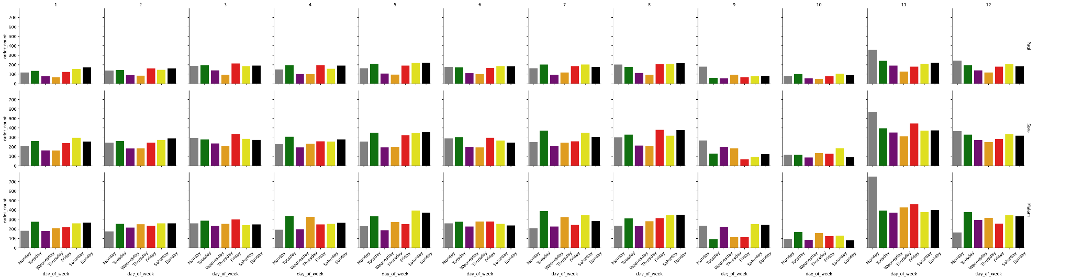
Order Analysist
Grafik disamping menunjukan jumlah customer berdasarkan data order terakhir.
Grafik disamping menunjuka pola frekuensi order berdasarkan waktu dimana warna bar mewakili hari, kolom mewakili bulan, dan baris mewakili waktu (pagi sore malam).

Slide 17
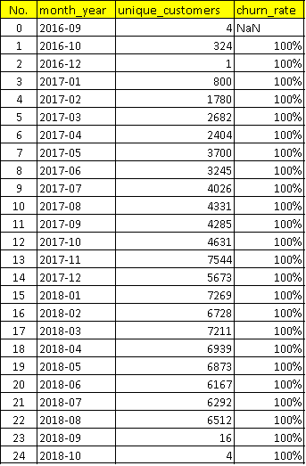
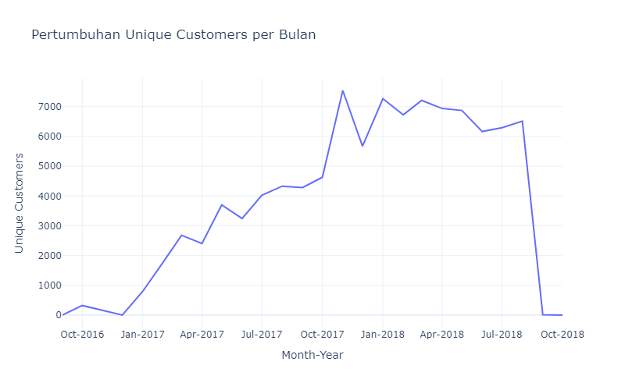
Order Analyst
Berdasarkan tabel churn rate disamping dapat dilihat bahwa churn_rate dalam periode perbulan adalah 100% hal ini menunjukkan bahwa tidak ada customer yang sama melakukan transaksi kembali dibulan berikutnya.

Slide 18


Conclusion & Recommendations
Conclusion
Recommendations
Perseberan customer dan seller tidak mereta, lebih dari 40% customer berada di Sao Paulo.
Penjualan perkategori produk dapat dikatakan baik, bahkan top 3 menembus angka $ 1jt.
Tingkat kepuasan pelanggan terhadap product berdasarkan frekuensi mencapai lebih dari 70%.
Tren penjualan dapat dikatakan fluktuatif, dan cenderung meningkat.
Tingkat churn dalam periode 1 bulan dapat dikatakan sangat tinggi dimana tidak ada customer yang mealakukan transaksi kembali dalam periode 1 bulan.
Membuat promosi yang lebih personal berdasarkan demografi, behaviour, loyality, dll.
Membuat class customer berdasarkan values ordernya dimana customer dapat mendapatkan promo berdasarkan tingkal class nya.
Mengevaluasi platform ecommerce baik dari UI/UX ataupun kinerjanya untuk meningkatkan pengalaman customer dalam menggunakan platform.
Melakukan program pengingat dan re-angegement seperti waktunya belanja bulanan, harbolnas, dll.

